Slide 1
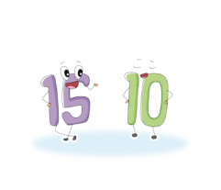
六年级数学·上 新课标[冀教] 第2单元
比的基本性质
WWW.PPT818.COM

Slide 2
想一想,填一填。
( )
5
5:6
=( )÷( )
5
6
=
( )
6
( )
2
2$×$3
6
=
=
5
5$×$
( )
3
( )
15
( )
16
8÷12 =
( )
=
16÷
24
( )
24

Slide 3
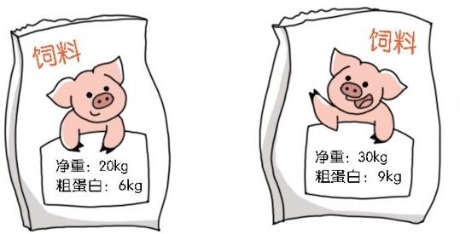
算一算:两袋饲料中粗蛋白和总质量的比值一样吗?

Slide 4
算一算:两袋饲料中粗蛋白和总质量的比值一样吗?
方法一
根据比值的意义求比值。
3
6 : 20
=
6 ÷ 20
=
10
3
9 : 30
=
9 ÷ 30
=
10
3
3
再求比值
=
先写出比
10
10
比值一样。

Slide 5
算一算:两袋饲料中粗蛋白和总质量的比值一样吗?
方法二
根据比与分数的关系求比值。
6
3
6 : 20
=
=
20
10
9
3
9 : 30
=
=
30
10
3
3
再求比值
=
先写出比
10
10
比值一样。

Slide 6
认识比的基本性质
除以2
乘2
比值不变
6
3
3
6
6 : 20
=
=
3 : 10
=
=
20
10
10
20
除以2
乘2
比的前项、后项同时乘或除以相同的数(0除外),比值不变。这叫做比的基本性质。

Slide 7
比的前项、后项同时乘或除以相同的数(0除外),比值不变。这叫做比的基本性质。

Slide 8
超市用下面的水果糖和奶糖配制一种什锦糖。求这种什锦糖中水果糖和奶糖质量的比。

Slide 9
最简单的整数比
比的前项和后项只有公因数1的比,叫做最简单的整数比。
1 : 20
6 : 5
6 : 20
1.4 : 7
√
√
×
×

Slide 10
化简比
把两个数的比化成最简单的整数比,叫做化简比。
化简比的方法
根据比的基本性质
比的前项和后项同时乘或除以相同的数（0除外）
最简单的整数比
4
20
20 : 35
=
=
4 : 7
35
7

Slide 11
求比值和化简比的异同点
(1)相同点
求两个数的比值和化简比的方法是一样的,都是运用比的基本性质。
(2)不同点
名称 | 意义不同 | 计算方法不同 | 表示形式不同
求比值 | 比值是两个数相除的结果。 | 比的前项÷比的后项。 | 是一个数,可以是分数、小数或整数。
化简比 | 把两个数的比化成最简单的整数比。 | 根据比的基本性质,比的前项和后项都乘或除以相同的数(0除外)。 | 是一个比,前项和后项都是整数,并且互质。

Slide 12
求比值和化简比的过程是一样的,只是结果的表达形式不同。

